Slide 1


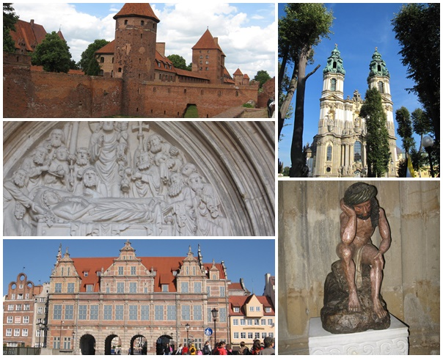
Ochrona zabytków – jak i po co?

Slide 2
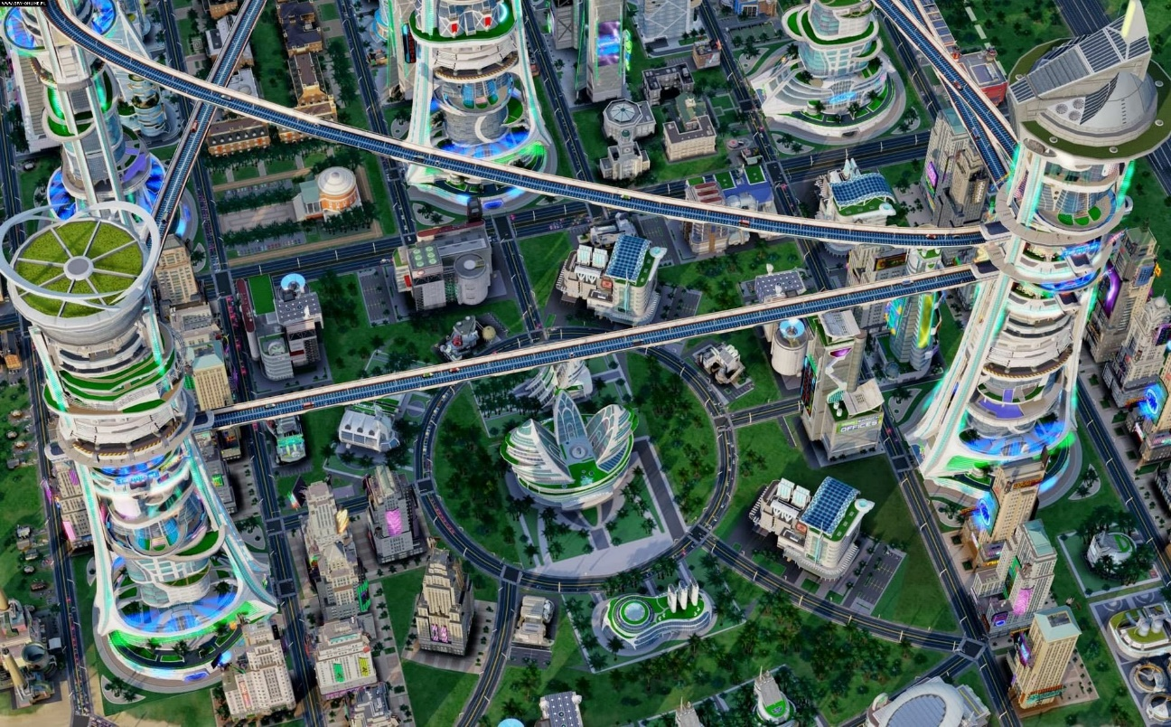
Zamiast wstępu…
Zastanówcie się przez chwilę, jak wyobrażacie sobie miasta przyszłości.
Może będą w nich
ruchome chodniki?
latające taksówki?
roboty kierujące
ruchem?
budynki o niezwykłych
kształtach?
A może będą wyglądały jak miasto w SimCity?

Slide 3
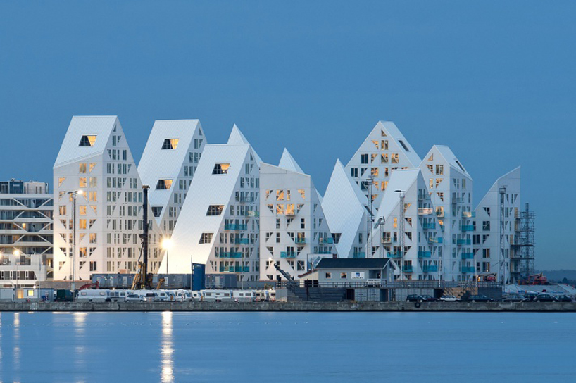
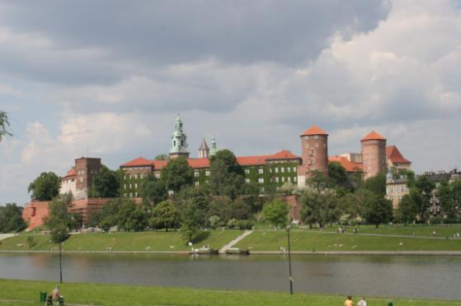
Ale czy w miastach przyszłości będzie miejsce dla zabytków?
Znajdź jedną różnicę ☺

Slide 4
I czy w dzisiejszym świecie jest przestrzeń dla zabytków?
Odpowiedzcie na kilka pytań…
Gdzie dziś można spotkać zabytki?
Jakie pełnią funkcje?
Kto je chroni?

Slide 5
Zabytek niejedno ma imię…
Czy wszystkie zdjęcia przedstawiają zabytki?
Bazylika pod wezwaniem św. św. Apostołów Piotra i Pawła w Strzegomiu
Muzeum Tkactwa w Kamiennej Górze
Pieniński Park Narodowy
Zabytek to dzieło człowieka, bądź rzecz związana z jego działalnością, która stanowi świadectwo minionych czasów. Musi posiadać wartość historyczną, artystyczną lub naukową. Wyróżniamy zabytki:
- nieruchome, np. budowle, parki, cmentarze
ruchome, np. obrazy, pojazdy, broń
archeologiczne, np. stanowiska archeologiczne, relikty archeologiczne

Slide 6

FORMY OCHRONY ZABYTKÓW W POLSCE
Ustawa o ochronie zabytków i opiece nad zabytkami
przewiduje cztery formy ochrony zabytków:
Wpis do rejestru zabytków np. zamek Chojnik
Uznanie za pomnik historii np. Malbork – zespół zamku krzyżackiego
Ustalenie ochrony w planie zagospodarowania przestrzennego
np. Strzegom - uwzględnianie dobra zabytków przy planowaniu inwestycji w historycznym centrum miasta
Utworzenie parku kulturowego np. Forteczny Park Kulturowy w Srebrnej Górze

Slide 7

Rezerwat archeologiczny
Biskupin
Młyn papierniczy
Duszniki Zdrój
Historyczny zespół miasta
Zamość
Zespół katedralny
Frombork
POMNIKI HISTORII
Pomniki historii

Slide 8
Parki kulturowe
Forteczny Park Kulturowy Twierdza Kłodzka
Wilanowski Park Kulturowy
Mickiewiczowski Park Kulturowy
Park Kulturowy Cmentarz Żydowski w Żorach
Park Kulturowy Doliny Zakopiańskiej

Slide 9

Lista światowego dziedzictwa UNESCO
Lista polskich obiektów objętych szczególną ochroną międzynarodowej organizacji UNESCO ze względu na ich unikatową wartość kulturową bądź przyrodniczą dla ludzkości:
•Historyczne centrum Krakowa (wpis 1978)
•Królewskie Kopalnie Soli w Wieliczce i Bochni (wpis 1978, 2013)
•Belovezhskaya Pushcha / Puszcza Białowieska (wpis 1979, 1992, 2014)
•Auschwitz Birkenau, niemiecki nazistowski obóz koncentracyjny i zagłady /1940-1945/ (wpis 1979)
•Historyczne centrum Warszawy (wpis 1980)
•Stare miasto w Zamościu (wpis 1992)
•Miasto średniowieczne w Toruniu (wpis 1997)
•Zamek krzyżacki w Malborku (wpis 1997)
•Kalwaria Zebrzydowska: manierystyczny zespół architektoniczno-krajobrazowy oraz park pielgrzymkowy (wpis 1999)
•Kościoły Pokoju w Jaworze i Świdnicy (wpis 2001)
•Kościoły drewniane południowej Małopolski: Binarowa, Blizne, Dębno, Sękowa, Haczów, Lipnica Murowana (wpis 2003)
•Muskauer Park / Park Mużakowsk (wpis 2004)
•Hala Stulecia we Wrocławiu (wpis 2006)
•Drewniane cerkwie w polskim i ukraińskim regionie Karpat (wpis 2013)
Kościół Pokoju w Świdnicy
Kopalnia Soli w Wieliczce
Auschwitz Birkenau
Hala Stulecia we Wrocławiu

Slide 10
Ale czy kogoś obchodzą dziś zabytki?!
Zabytki stale oblegane są przez tłumy turystów
1
2
1

Slide 11

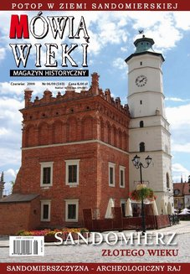
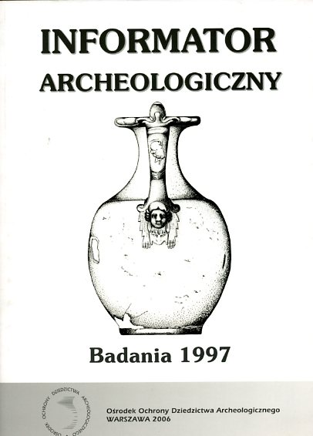
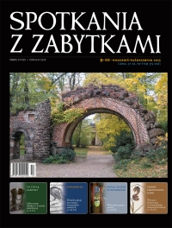
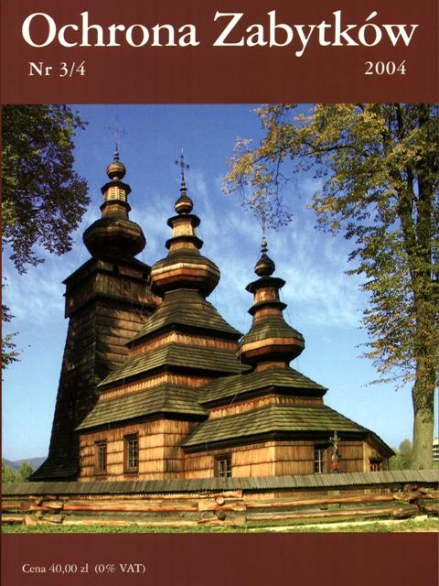

Ukazuje się wiele czasopism poświęconych zabytkom

Slide 12
Filmy historyczne cieszą się niezmienną popularnością
Filmy
1
1
1

Slide 13
Wydaje się wiele książek inspirowanych historią
Książki
1
1
1

Slide 14







Działa wiele fundacji i stowarzyszeń zajmujących się ochroną dziedzictwa
A jakie organizacje działają w waszym rejonie?
Może i Ty zostaniesz miłośnikiem zabytków?

Slide 15

Źródła:
Informacje o ochronie zabytków w Polsce – za stroną www.nid.pl
Zdjęcia:
slajd 1 – źródło własne
slajd 2– za simcity.com
slajd 3 – nid.pl i fotostwory.blogspot.com2014_06_01_archive.html
slajd 4 – źródło własne
slajd 5 - źródło własne
slajd 6 - fot. 1,2,4 źródło własne, fot. 3– nid.pl
slajd 7 – nid.pl
slajd 8 – wikipedia.pl
slajd 9 – nid.pl
slajd 10 - fot. 1 źródło własne, fot. 2,3 – nid.pl

